Slide 1
HİPERTANSİYON
İnt. Dr. Koray BOZOĞLU
KTÜ Tıp Fakültesi
Aile Hekimliği Stajı
02.11.2017

Slide 2
Epidemiyoloji
Dünyada hipertansiyon prevalansı
  %35–46
Türkiye’de hipertansiyon prevalansı (PatenT2-2012 )
  %30.3
    Kadınlarda %32.3
    Erkeklerde %28.4

Slide 3
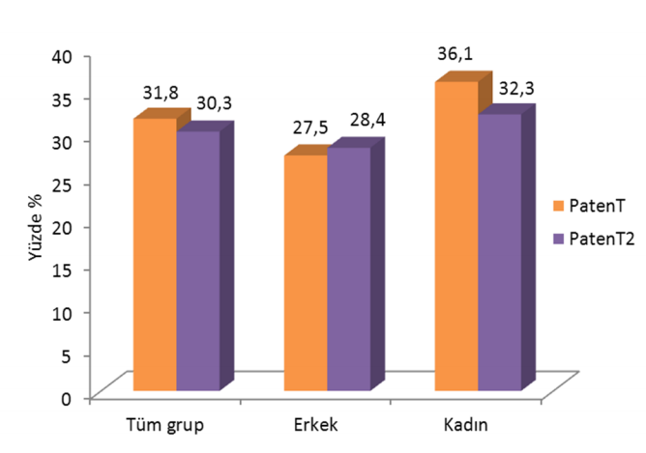
PatenT-PatenT2 Sonuçları(2005-2012)

Slide 4
Tanım
18 yaşına gelmiş kişide hekimin yaptığı standart ölçüm ile
  Sistolik KB ≥140 mmHg ve/ veya diyastolik KB ≥90 mmHg
Sistolik KB özellikle önemlidir ve çoğu hastada tanıda esastır.
Yaşı ≥80 olanlarda sistolik KB’nin 150 mmHg’ye kadar kabul edilebilir olduğu bilinmelidir.
18 yaşından küçük kişilerde yaş ve boya uygun persentil değeri ile hipertansiyon tanımlanmaktadır.

Slide 5
Etiyolojik Sınıflandırma
Primer (Esansiyel) Hipertansiyon (%95)
  Nedenleri;
    Genetik yatkınlık
    Fazla tuz tüketimi
    Obezite
    Sempatik sinir sistemi fazla çalışması
    Renin-anjiotensin sisteminin etkinliği
    Tuz atılımındaki renal bozukluk
    İntraselüler sodyum ve kalsiyum artışı
    Düşük doğum ağırlığı
    Aceleci, sabırsız kişilik yapısı

Slide 6
Sekonder Hipertansiyon
A. Renal Kaynaklı Nedenler
  Kronik piyelonefrit
  Akut ve kronik glomerülonefrit
  Polikistik böbrek hastalığı
  Renal arter darlığı
  Arteriolar nefroskleroz
  Diyabetik nefropati
  Renin salgılayan tümörler
B. Endokrin nedenler
  Oral kontraseptifler (OKS)
  Adrenokortikal Hiperfonksiyon
    Cushing sendromu
    Primer hiperaldosteronizm
    Konjenital adrenal hiperplazi (17 α-hidroksilaz ve 11 β-hidroksilaz eksikliği)
  Feokromositoma
  Miksodem
  Akromegali
  Hipotiroidi, hipertiroidi
  Hiperparatiroidi
C. Uyku- apne sendromu
D. Nörolojik nedenler
E. Aorta koartasyonu
F. İlaç Kullanımı

Slide 7
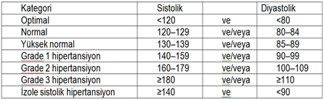
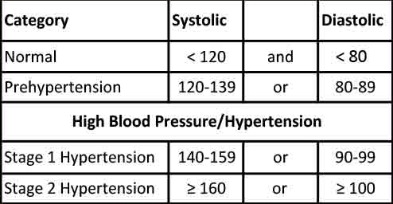
Kan Basıncı Düzeylerine Göre Tanımlama ve Sınıflandırma
2013 ESC/ESH
JNC 7

Slide 8
Tanı
KB mutlaka ölçülmeli ,nabız sayılmalıdır.
Sekonder hipertansiyon nedenlerini sorgulamak amacıyla;
  mutlaka tıbbi öyküsü alınmalı,
  sistemik fiziksel muayene ve
  laboratuvar incelemeleri yapılmalıdır .

Slide 9
KLİNİK
Hastalar genellikle asemptomatiktir.
Baş ağrısı(enseden başlar, zonklayıcı tarzda. Bazen sinek uçuşmaları da olabilir.)
Kulak çınlaması
Baş dönmesi
Çarpıntı, terleme, göğüs ağrısı, dispne
Bulantı, kusma
El ayak uyuşması
Göz altı morluk
Ödem
Gece idrara kalkma
UÇ ORGAN HASARI !!!

Slide 10
1-Tıbbi Öykü
Hipertansiyonu olan hastalarda
  Daha önceki KB ölçümleri
  Eşlik eden hastalıklar
  Ailede kalp hastalığı öyküsü
  Hipertansiyon tedavisi için kullanılmış/kullanılmakta olan ilaçlar
  Sekonder hipertansiyon nedenlerine yönelik belirtiler

Slide 11
Standart Kan Basıncı Ölçümü
Hastanın 3-5dk oturmasına izin verilmeli
Hastanın pozisyonu ne olursa olsun manşon kalp hizasında olmalı
Tansiyon iki koldan da ölçülmeli ve anlamlı fark olursa (10mmhg) yüksek olan esas alınmalı
2 kez kan basıncı ölçülmeli(en az 2 dk sonra)
Kalp hızı ölçülmeli
İlk ölçümde KB140/90 mmHg’den büyük saptanan hasta mutlaka ikinci kez muayeneye edilmelidir

Slide 12
Standart Kan Basıncı Ölçümü
KB Evre 1 ile uyumlu ise 2-4 hafta
KB Evre 2 ile uyumlu ise 1-2 hafta sonra ikinci muayenesi yapılmalı
Hasta uyumsuz ise , evde ölçüm olanağı yok, ulaşım zorluğu vb neden ile gelemiyorsa laboratuvar tetkik sonucu için geldiğinde (genellikle 1–2 gün sonra olur) ikinci KB ölçümleri yapılabilir.

Slide 13
Standart Kan Basıncı Ölçümü
Klinikte birkaç kez yapılan ölçümlerin ortalaması Evre 3 hipertansiyon düzeyinde olan hastalarda,
  hemen antihipertansif ilaç tedavisine başlanmalıdır.
  Hastada hedef organ zedelenmesi açısından klinik ipucu mevcutsa tedaviye başlanmalıdır.

Slide 14
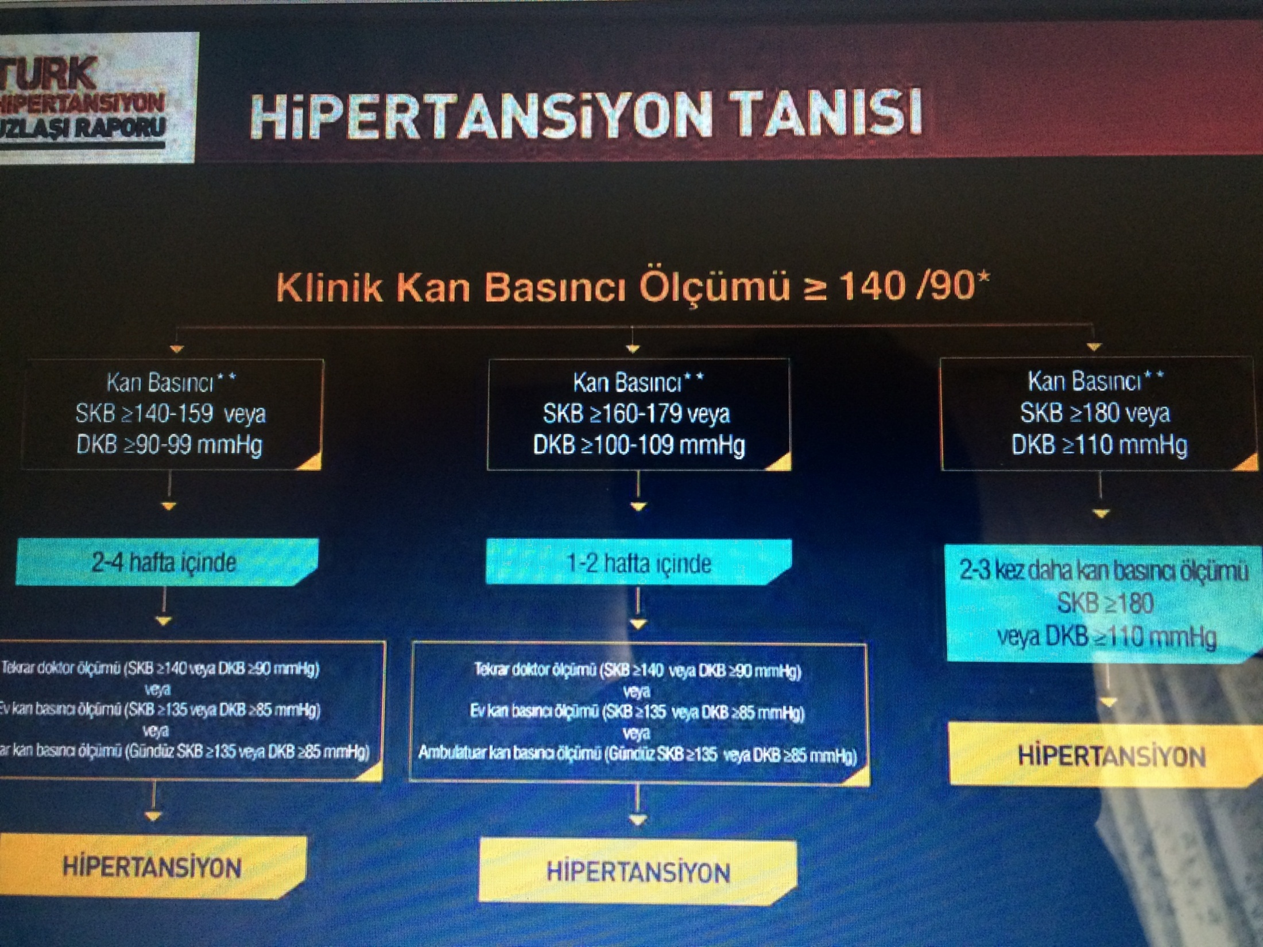
tanım

Slide 15
Evde Kan Basıncı Ölçümü
Ev ölçümü 5-7 gün; sabah, akşam; uygun manşon boyu alan tansiyon aleti ile ölçülmeli ve düzenli kaydedilmelidir.
Beyaz önlük etkisi veya maskeli hipertansiyon şüphesi olan hastada ev ölçümü istenmelidir.
  Evde KB ölçüm ortalaması ≥135/85 mmHg ise hipertansiyon tanısı düşünülmelidir.

Slide 16
Ambulatuvar KB Ölçümü
Özel cihazın hasta üzerinde 24 saat taşınıp günlük aktivite ve uyku esnasında KB kayıtlarının alınması ile yapılan ölçümdür.
Endikasyonları;
  Muayenede ve evde ölçülen KB’da uyumsuzluk olması,
  Dipping ( uykuda KB’nin düşmesi) varlığında
  Nokturnal hipertansiyon şüphesi,
  KB değişkenliklerinin saptanması.
Kişinin uyanık olduğu saatlerde yapılan KB ölçüm ortalaması ≥135/85 ise hipertansiyon tanısı düşünülmelidir.

Slide 17
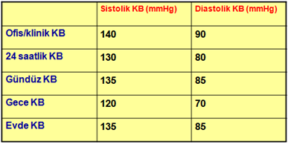
Hipertansiyon Tanımlaması İçin Kan Basıncı (mmHg) Eşik Değeri ESC-ESH 2013

Slide 18
Laboratuvar Tetkikleri
Tam kan sayımı
Tam idrar tetkiki
Açlık kan glukozu
ALT, AST
Kanda sodyum
Potasyum
Kreatinin ve eGFR
Lipit profili
12 derivasyonlu elektrokardiyografi (EKG)
eko.
- TSH/fT4

Slide 19
Tedavi
Yaşam tarzı değişiklikleri
  İdeal vücut ağırlığı(KAYBEDİLEN 1 KİLO İÇİN TANSİYON 0.3-0.9 mmhg DÜŞER )
  Tuz kısıtlaması (SALTURK, 15g-16g→5-6g → 1 çay kaşığı)
  Sağlıklı beslenme
  Tütün mamulü kesinlikle kullanılmamalı
  Alkol kısıtlanması
Egzersiz(haftada 5-7 gün
en az 30 dakikalık hafif tempoda koşu,yüzme , bisiklet)

Slide 20
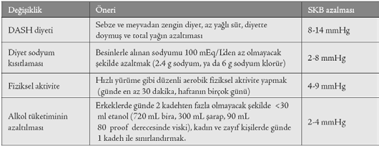

Slide 21
Tedavi
Antihipertansif ilaç tedavisine başlamak için
-KB ölçüm sonucu
-risk faktörleri
-eşlik eden hastalık
dikkate alınmalıdır.
Genel popülasyonda tedaviye başlama için eşik değer; sistolik KB ≥140 mmHg veya diyastolik KB ≥90 mmHg
yaşı ≥80 olanlarda eşik sistolik KB ≥160 mmHg’dir. tedavi hedefi 140-150 mmHg’dir.

Slide 22
Tedavi
Evre 1 hipertansiyonda ise eşlik eden hastalik ve risk var ise medikal tedavi başlanır.
Eşilik eden hastalık ve Risk yok ise;
  1-2 ay Yaşam tarzı değişikliği ile izlenir KB ‘da düşüş yoksa ilaç tedavisine başlanır.
  Semptomu olan ve yaşam kalitesi etkilenen hastada hemen medikal tedavi başlanır

Slide 23
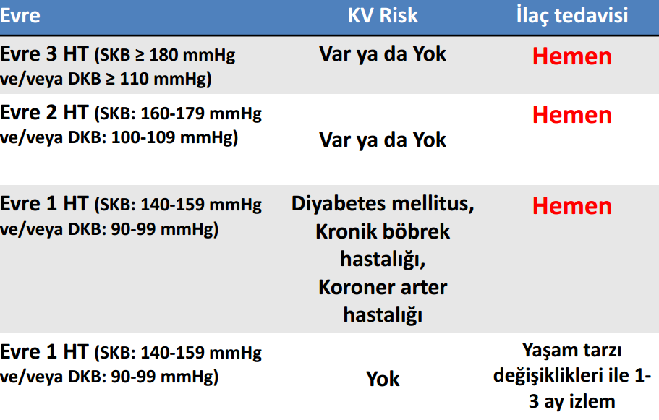
Tedavi

Slide 24
Tedavi
Antihipertansif ilaç tedavisinde beş grup ilaçtan [tarihsel gelişim sırasıyla
  Diüretikler,
  Beta Blokerler,(65 yaşından büyük ise ilk tercih değil)
  Kalsiyum Kanal Blokerleri,
  Anjiyotensin Dönüştürücü Enzim (ACE) İnhibitörleri
  Anjiyotensin Reseptör Blokerleri (ARB)

Slide 25
Tedavi
Tedaviye tek ilaçla başlandığında, KB hedef düzeye gelmezse tedaviye ikinci bir ilaç eklenir.
Başlangıçta sistolik KB hedeften 20 mmHg ve diyastolik KB hedeften 10 mmHg yüksek ise kombinasyon tedavisi başlanabilir. (evre 2-3)
Birden fazla ilaç kullanılıyorsa, en az bir tanesi akşam saatlerinde kullanılmalı

Slide 26
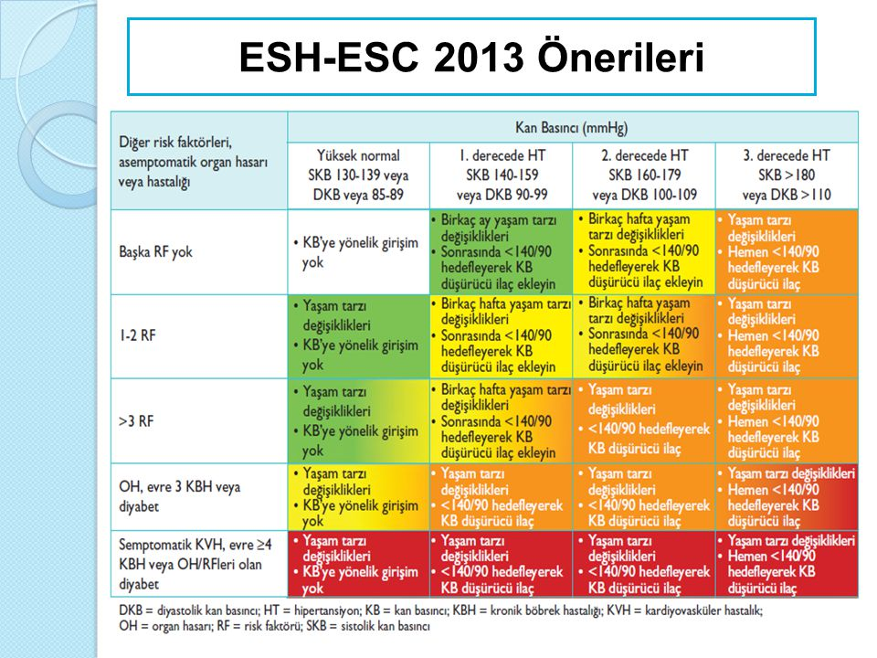

Slide 27
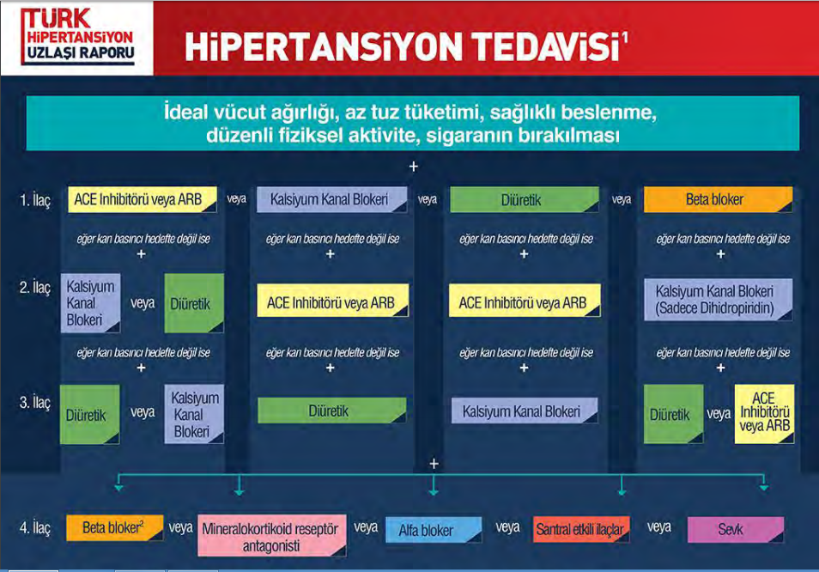

Slide 28
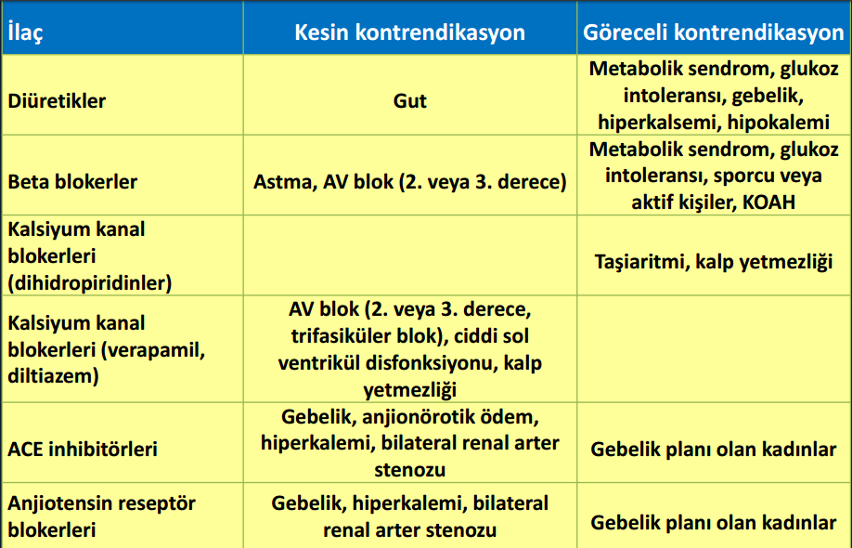

Slide 29
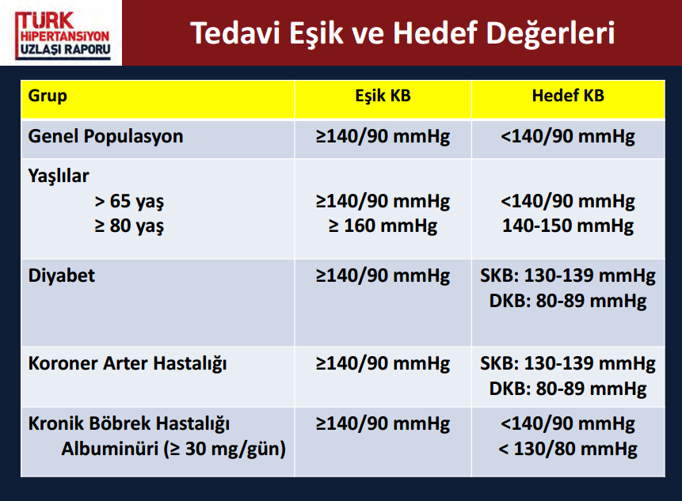

Slide 30
Takip
Bir antihipertansif ilaçtan beklenen etki 3–4 hafta içinde çıkar.
İlaç bu süre içerisinde hiç etki göstermezse, başka bir antihipertansif gruba veya kombinasyon tedavisine geçilmesi önerilir.

Slide 31
İlaç tedavisi başlayınca hasta KB hedefine ulaşıncaya kadar ayda 1 kez görülmelidir.
KB hedefe ulaşınca hasta 3–6 ay da bir defa izlenmeli, potasyum ve kreatinini bakılmalı.
Diyabet ve kalp yetmezliği gibi ek hastalığı olan daha sıkı takip edilmeli.
Tedavi yaşam boyu olmalıdır.

Slide 32
Sevk
Sekonder hipertansiyon şüphesi
üç ilaçla kontrol edilemiyorsa (dirençli hipertansiyon)

